Slide 1
Programmazione europea 2014 - 2020
POR FESR e POR FSE Abruzzo 2014 - 2020
Comitato di Sorveglianza Unico – 12/12/2024
Informativa sulle attività
dell’Autorità di Certificazione
L’Aquila, 12 dicembre 2024
Auditorium del Gran Sasso Science Institute
Direzione Generale – DRG
Servizio PNRR, Aree Interne – RESTART e Certificazione – DRG011

Slide 2
POR FESR ABRUZZO 2014-2020 - CCI 2014IT16RFOP004
AVANZAMENTO DELLA SPESA
DOTAZIONE FINANZIARIA A SEGUITO DELLA RIPROGRAMMAZIONE Versione 9.0 approvata con decisione C(2022) 9379 final del 08/12/2022 | TOTALE SPESA CERTIFICATA ANNO CONTABILE 2023-2024 (al 30/10/2024) | TOTALE SPESA CUMULATA CERTIFICATA AL NETTO DEI RITIRI OPERATI NEI CONTI
€ 275.509.780,00 | € 56.682.362,41 | € 217.442.895,71
Direzione Generale – DRG
Servizio PNRR, Aree Interne – RESTART e Certificazione – DRG011

Slide 3
POR FESR ABRUZZO 2014/2020 - AVANZAMENTO DELLA SPESA PER ASSE AL 30/10/2024
ASSE | DOTAZIONE FINANZIARIA (€) | TOTALE SPESA CUMULATA CERTIFICATA AL NETTO DEI RITIRI (€) | AVANZAMENTO DELLA SPESA (%)
Asse I - ricerca, sviluppo tecnologico e innovazione | 30.180.774,00 | 24.817.598,78 | 82,23 %
Asse II - diffusione servizi digitali | 26.000.000,00 | 24.985.074,30 | 96,10 %
Asse III - competitività del sistema produttivo | 135.749.226,00 | 97.280.927,55 | 71,66 %
Asse IV - promozione di un’economia a bassa emissione di carbonio | 14.560.740,00 | 10.464.327,39 | 71,87 %
Asse V - riduzione del rischio idrogeologico | 23.439.260,00 | 18.727.680,84 | 79,90 %
Asse VI - tutela e valorizzazione delle risorse naturali e culturali | 13.500.000,00 | 11.377.767,33 | 84,28 %
Asse VII - sviluppo urbano sostenibile | 12.750.000,00 | 11.061.758,41 | 86,76 %
Asse VIII - assistenza tecnica | 9.329.780,00 | 4.796.067,10 | 51,41 %
Asse IX - prevenzione del rischio idrogeologico e sismico e sostegno alla ripresa economica delle aree colpite dal terremoto del 2016 e 2017 (cratere) | 10.000.000,00 | 13.931.694,01 | 139,32 %
TOTALE | 275.509.780,00 | 217.442.895,71 | 78,92 %
Direzione Generale – DRG
Servizio PNRR, Aree Interne – RESTART e Certificazione – DRG011

Slide 4
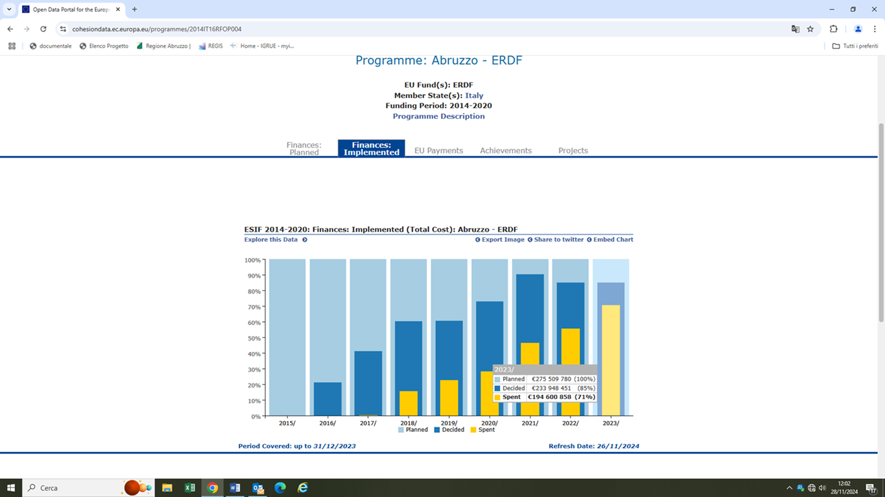
POR FESR ABRUZZO 2014-2020 - CCI 2014IT16RFOP004
Direzione Generale – DRG
Servizio PNRR, Aree Interne – RESTART e Certificazione – DRG011

Slide 5
POR FESR ABRUZZO 2014/2020. TABELLA RIEPILOGATIVA AL 30/10/2024
€ 217.442.895,71
TOTALE SPESA CUMULATA CERTIFICATA AL NETTO DEI RITIRI OPERATI NEI CONTI
78,92%
% SPESA CERTIFICATA AL 30.10.2024 RISPETTO ALLA DOTAZIONE FINANZIARIA COMPLESSIVA DEL PROGRAMMA
€ 474.487,05
IMPORTO TOTALE DEI RITIRI OPERATI NEI CONTI
Direzione Generale – DRG
Servizio PNRR, Aree Interne – RESTART e Certificazione – DRG011

Slide 6
POR FESR ABRUZZO 2014/2020 – A.C. 2023 - 2024 - ATTIVITA’ SVOLTE
CERTIFICAZIONE DELLA SPESA:
DdP n. 1.0 del 29/11/2023 (già oggetto di comunicazione nell’informativa resa nel Comitato di Sorveglianza del 30 novembre 2023)
ASSE | SPESA CERTIFICATA
Asse I - ricerca, sviluppo tecnologico e innovazione | -
Asse II - diffusione servizi digitali | -
Asse III - competitività del sistema produttivo | € 29.117.195,65
Asse IV - promozione di un’economia a bassa emissione di carbonio | -
Asse V - riduzione del rischio idrogeologico | € 971.418,13
Asse VI - tutela e valorizzazione delle risorse naturali e culturali | € 532.366,29
Asse VII - sviluppo urbano sostenibile | € 1.561.366,25
Asse VIII - assistenza tecnica | -
Asse IX - prevenzione del rischio idrogeologico e sismico e sostegno alla ripresa economica delle aree colpite dal terremoto del 2016 e 2017 (cratere) | € 1.653.101,92
TOTALE | € 33.835.448,24
Direzione Generale – DRG
Servizio PNRR, Aree Interne – RESTART e Certificazione – DRG011

Slide 7
POR FESR ABRUZZO 2014/2020 – A.C. 2023 - 2024 - ATTIVITA’ SVOLTE
CERTIFICAZIONE DELLA SPESA:
DdP n. 2.0 del 28/06/2024
ASSE | SPESA CERTIFICATA (€)
Asse I - ricerca, sviluppo tecnologico e innovazione | 3.909.448,02
Asse II - diffusione servizi digitali | 6.379.799,37
Asse III - competitività del sistema produttivo | 566.671,88
Asse IV - promozione di un’economia a bassa emissione di carbonio | 314.457,32
Asse V - riduzione del rischio idrogeologico | 1.212.906,85
Asse VI - tutela e valorizzazione delle risorse naturali e culturali | -
Asse VII - sviluppo urbano sostenibile | -
Asse VIII - assistenza tecnica | 65.380,44
Asse IX - prevenzione del rischio idrogeologico e sismico e sostegno alla ripresa economica delle aree colpite dal terremoto del 2016 e 2017 (cratere) | 529.423,93
TOTALE | 12.978.087,81
Direzione Generale – DRG
Servizio PNRR, Aree Interne – RESTART e Certificazione – DRG011

Slide 8
POR FESR ABRUZZO 2014/2020 – A.C. 2023 - 2024 - ATTIVITA’ SVOLTE
CERTIFICAZIONE DELLA SPESA:
DdP n. 3.0 del 30/10/2024
ASSE | SPESA CERTIFICATA (€)
Asse I - ricerca, sviluppo tecnologico e innovazione | 371.927,07
Asse II - diffusione servizi digitali | -
Asse III - competitività del sistema produttivo | 2.839.478,04
Asse IV - promozione di un’economia a bassa emissione di carbonio | -
Asse V - riduzione del rischio idrogeologico | -
Asse VI - tutela e valorizzazione delle risorse naturali e culturali | 515.678,56
Asse VII - sviluppo urbano sostenibile | 464.954,68
Asse VIII - assistenza tecnica | 69.756,59
Asse IX - prevenzione del rischio idrogeologico e sismico e sostegno alla ripresa economica delle aree colpite dal terremoto del 2016 e 2017 (cratere) | 5.607.031,42
TOTALE | 9.868.826,36
Direzione Generale – DRG
Servizio PNRR, Aree Interne – RESTART e Certificazione – DRG011

Slide 9
POR FESR ABRUZZO 2014/2020 – Anno 2024 – Attività Svolte
Trasmissione dati finanziari con relative previsioni di spesa ex art. 112 Reg(UE) 1303/2013
Conti a.c. 2022-2023:
- Elaborazione e trasmissione dei Conti alla Commissione Europea ex art. 137 del Reg(UE) 1303/2013 in data 29/02/2024 (versione 2022.0)
- Accettazione da parte CE Decisione C(2024)3091 final del 30/04/2024
Direzione Generale – DRG
Servizio PNRR, Aree Interne – RESTART e Certificazione – DRG011

Slide 10
POR FSE ABRUZZO 2014-2020 - CCI 2014IT05SFOP009
AVANZAMENTO DELLA SPESA
DOTAZIONE FINANZIARIA A SEGUITO DELLA RIPROGRAMMAZIONE Versione 6.1 approvata con decisione C(2021) 2657 final del 15/04/2021 | TOTALE SPESA CERTIFICATA ANNO CONTABILE 2023-2024 (al 28/10/2024) | TOTALE SPESA CUMULATA CERTIFICATA AL NETTO DELLE RETTIFICHE OPERATI NEI CONTI
€ 138.503.150,00 | € 18.252.219,57 | € 104.444.693,99
Direzione Generale – DRG
Servizio PNRR, Aree Interne – RESTART e Certificazione – DRG011

Slide 11
POR FSE ABRUZZO 2014/2020. AVANZAMENTO DELLA SPESA PER ASSE AL 28/10/2024
ASSE | DOTAZIONE FINANZIARIA (€) | TOTALE SPESA CUMULATA CERTIFICATA AL NETTO DEI RETTIFICHE (€) | AVANZAMENTO DELLA SPESA (%)
Asse I - Occupazione (OT8) | 91.807.310,00 | 66.444.604,60 | 72,37%
Asse II - Inclusione sociale e lotta alla povertà (OT9) | 18.784.066,00 | 15.132.341,65 | 80,56%
Asse III - Istruzione e formazione (OT10) | 18.096.552,00 | 14.756.914,95 | 81,55%
Asse IV -Capacità istituzionale ed amministrativa (OT11) | 4.275.096,00 | 3.254.611,36 | 76,13%
Asse V - Assistenza tecnica | 5.540.126,00 | 4.856.221,43 | 87,66%
TOTALE | 138.503.150,00 | 104.444.693,99 | 75,41%
Direzione Generale – DRG
Servizio PNRR, Aree Interne – RESTART e Certificazione – DRG011

Slide 12
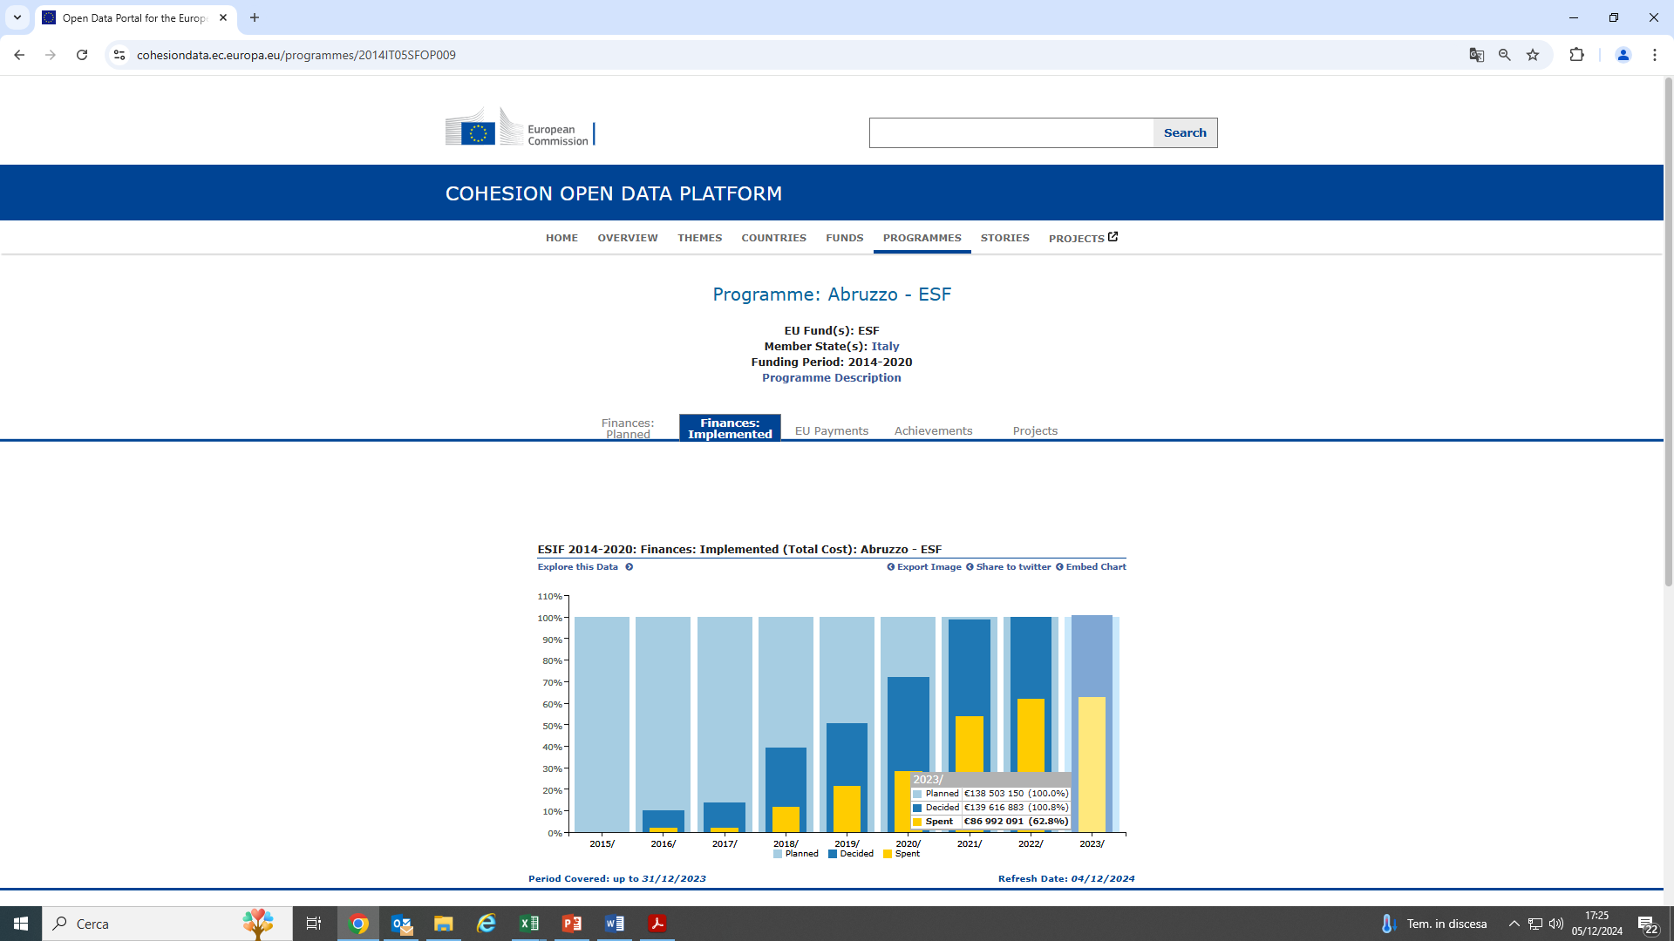
Direzione Generale – DRG
Servizio PNRR, Aree Interne – RESTART e Certificazione – DRG011

Slide 13
POR FSE ABRUZZO 2014/2020. TABELLA RIEPILOGATIVA AL 28/10/2024
€ 104.444.693,99
TOTALE SPESA CUMULATA CERTIFICATA AL NETTO DEI RITIRI OPERATI NEI CONTI
75,41%
% SPESA CERTIFICATA AL 28.10.2024 RISPETTO ALLA DOTAZIONE FINANZIARIA COMPLESSIVA DEL PROGRAMMA
€ 1.027.069,89
IMPORTO TOTALE DEI RITIRI OPERATI NEI CONTI
Direzione Generale – DRG
Servizio PNRR, Aree Interne – RESTART e Certificazione – DRG011

Slide 14
POR FSE ABRUZZO 2014/2020
Anno Contabile 2022 - 2023 - ATTIVITA’ SVOLTE
CERTIFICAZIONE DELLA SPESA:
DdP n. 1.0 del 06/12/2023
ASSE | SPESA CERTIFICATA (€)
Asse I - Occupazione (OT8) | 240.735,25
Asse II - Inclusione sociale e lotta alla povertà (OT9) | 76.242,13
Asse III - Istruzione e formazione (OT10) | -
Asse IV -Capacità istituzionale ed amministrativa (OT11) | 30.451,20
Asse V - Assistenza tecnica | 158.641,99
TOTALE | 506.070,57
Direzione Generale – DRG
Servizio PNRR, Aree Interne – RESTART e Certificazione – DRG011

Slide 15
POR FSE ABRUZZO 2014/2020
Anno Contabile 2022 - 2023 - ATTIVITA’ SVOLTE
CERTIFICAZIONE DELLA SPESA:
DdP n. 2.0 del 25/06/2024
ASSE | SPESA CERTIFICATA (€)
Asse I - Occupazione (OT8) | 1.898.750,00
Asse II - Inclusione sociale e lotta alla povertà (OT9) | 353.601,46
Asse III - Istruzione e formazione (OT10) | 612,00
Asse IV -Capacità istituzionale ed amministrativa (OT11) | 135.804,80
Asse V - Assistenza tecnica | 605.233,76
TOTALE | 2.994.002,02
Direzione Generale – DRG
Servizio PNRR, Aree Interne – RESTART e Certificazione – DRG011

Slide 16
POR FSE ABRUZZO 2014/2020
Anno Contabile 2023 - 2024 - ATTIVITA’ SVOLTE
CERTIFICAZIONE DELLA SPESA:
DdP n. 3.0 del 06/08/2024
ASSE | SPESA CERTIFICATA (€)
Asse I - Occupazione (OT8) | 7.026.000,00
Asse II - Inclusione sociale e lotta alla povertà (OT9) | -
Asse III - Istruzione e formazione (OT10) | -
Asse IV -Capacità istituzionale ed amministrativa (OT11) | -
Asse V - Assistenza tecnica | -
TOTALE | 7.026.000,00
Direzione Generale – DRG
Servizio PNRR, Aree Interne – RESTART e Certificazione – DRG011

Slide 17
POR FSE ABRUZZO 2014/2020
Anno Contabile 2022 - 2023 - ATTIVITA’ SVOLTE
CERTIFICAZIONE DELLA SPESA:
DdP n. 4.0 del 28/10/2024
ASSE | SPESA CERTIFICATA (€)
Asse I - Occupazione (OT8) | 6.648.750,52
Asse II - Inclusione sociale e lotta alla povertà (OT9) | - 285.325,09
Asse III - Istruzione e formazione (OT10) | - 316.042,32
Asse IV -Capacità istituzionale ed amministrativa (OT11) | 1.063.794,16
Asse V - Assistenza tecnica | 614.969,71
TOTALE | 7.726.146,98
Direzione Generale – DRG
Servizio PNRR, Aree Interne – RESTART e Certificazione – DRG011

Slide 18
POR FSE ABRUZZO 2014/2020 – Anno 2024 – Attività Svolte
Trasmissione dati finanziari con relative previsioni di spesa conformemente al Regolamento (UE) 1303/2013 art. 112
Conti a.c. 2022-2023:
- Elaborazione e trasmissione dei Conti alla Commissione Europea ex art. 137 del Reg(UE) 1303/2013 in data 01/03/2024 (versione 2022.0)
- Accettazione da parte CE Decisione C(2024) 3394 final del 15/05/2024
Direzione Generale – DRG
Servizio PNRR, Aree Interne – RESTART e Certificazione – DRG011

Slide 19
Grazie per l’attenzione
Direzione Generale – DRG
Servizio PNRR, Aree Interne – RESTART e Certificazione – DRG011

